Slide 1
先進計算機構成論 08
東京大学大学院 情報理工学系研究科 創造情報学専攻
塩谷 亮太
shioya@ci.i.u-tokyo.ac.jp

Slide 2
今日の内容
命令の並列実行の基本
データ依存
静的命令スケジューリング
動的命令スケジューリング

Slide 3
命令の並列実行
スカラ・プロセッサ
スーパスカラ・プロセッサ

Slide 4
スカラ・プロセッサ
１クロック・サイクルあたりに単一の命令を実行するプロセッサ
パイプライン化：
１つの命令に関わる処理を分割して，毎サイクル並列に実行
パイプライン化されると「単一の命令を実行」になっていない？
１クロック・サイクルあたりでみると，単一の命令を処理

Slide 5
パイプライン化
パイプライン化しない場合
∧∧
(,,ﾟДﾟ)
（つ つ
パイプライン化した場合

Slide 6
パイプライン化による性能向上の限界（復習）
パイプライン化による性能向上には限界がある
回路的な理由による周波数向上の限界
D-FF の遅延
電力と熱
アーキテクチャ的な理由による実効性能の限界
バックエッジによる実効性能の低下
（命令スケジュールを行うプロセッサ固有の性能低下もある
∧∧
(,,ﾟДﾟ)
（つ つ
∧＿∧
( ´∀｀)
（つ つ
∧∧.
(*ﾟーﾟ)（つ つ
∧＿∧
( ´・ω・)（つ つ
命令２
命令１

Slide 7
スーパスカラ・プロセッサ（Superscalar processor）
スーパスカラ・プロセッサ
パイプラインや関連する演算器などを複数並べる
複数の命令を並行して処理して性能を向上
今日から２ライン体制です
∧＿∧
（ ・∀・）
＿φ＿__⊂)__
／旦／三／ ／|
|￣￣￣￣￣|. |
| えらい人 |／
∧∧
(,,ﾟДﾟ)
（つ つ
∧＿∧
( ´∀｀) ﾀﾉﾓｼｲ
（つ つ
∧∧.
(*ﾟーﾟ)
（つ つ
∧＿∧
( ´・ω・)
（つ つ
命令３
命令１
命令４
命令２
∧w∧
ミﾟДﾟ彡 ﾖﾛｰ
（つ つ
∧＿∧
（ ´Д｀）
（つ つ
∧ ∧
(,,・д・)
（つ つ
∧＿∧
（ ・∀・） ｼﾝｷ ｻｲﾖｳ ﾃﾞｽ
（つ つ

Slide 8
単純なスーパスカラ・プロセッサの動作
同時にフェッチしてきた命令間に依存がない場合は並列に実行
もし依存がある場合は，後続の命令全てを待たせて処理
パイプラインの上流側は全てストールさせる
プログラムの意味を保つため
下の図だと I1 と I2 を並列に計算したらおかしくなる
みんな次のサイクルまで
待ってね
∧∧
(,,ﾟДﾟ)
（つ つ
ﾏﾀﾞｰ
∧＿∧
( ´∀｀)
（つ つ
ﾋﾏﾀﾞﾅｰ
∧∧.
(*ﾟーﾟ)（つ つ
∧＿∧
( ´・ω・)（つ つ
I1: add x1←x1+1
上流
下流
I2: add x1←x1+1
∧w∧
ミﾟДﾟ彡
（つ つ
∧＿∧
（ ´Д｀）
（つ つ
∧ ∧
(,,・д・)（つ つ
∧＿∧
（ ・∀・）（つ つ

Slide 9
パイプラインの復習
IF (instruction fetch)
ID (instruction decode)
EX (execution)
MEM (memory)
WB (write back)

Slide 10
パイプライン化されたプロセッサのブロック図
4
加算
ADD
書き込みデータ
アドレス
PC
書きREG番号
ALU
アドレス
命令
読みデータ
読みREG番号
読みREG番号
書きデータ
命令メモリ
レジスタ・ファイル
データ・メモリ
IF
ID
EX
MEM
WB
各ステージの間に，D-FF（オレンジの四角）をいれる
WB の書き込みについては，レジスタ・ファイル自体が クロックに同期して書き込みが行われるので D-FF は不要
各ステージの処理が早く終わっても，次のクロックまでは D-FF で 信号の伝搬は止まる

Slide 11
フェッチ
4
加算
ADD
書き込みデータ
アドレス
PC
書きREG番号
ALU
アドレス
命令
読みデータ
読みREG番号
読みREG番号
書きデータ
命令メモリ
レジスタ・ファイル
データ・メモリ
IF
ID
EX
MEM
WB
IF (instruction fetch)
命令をメモリから取り出す（フェッチするという）

Slide 12
デコード
4
加算
書き込みデータ
アドレス
PC
書きREG番号
ADD
ALU
アドレス
命令
読みデータ
読みREG番号
読みREG番号
書きデータ
命令メモリ
レジスタ・ファイル
データ・メモリ
IF
ID
EX
MEM
WB
ID (instruction decode)
取り出した命令の解析（デコードという）をする
デコードしてレジスタ番号などを取り出し，レジスタを読み出す

Slide 13
実行
4
加算
書き込みデータ
アドレス
PC
書きREG番号
ALU
アドレス
命令
ADD
読みデータ
読みREG番号
読みREG番号
書きデータ
命令メモリ
レジスタ・ファイル
データ・メモリ
IF
ID
EX
MEM
WB
EX (execution)
演算器で加減算や論理演算などを実行する

Slide 14
メモリアクセス
4
加算
書き込みデータ
アドレス
PC
書きREG番号
ALU
アドレス
命令
ADD
読みデータ
読みREG番号
読みREG番号
書きデータ
命令メモリ
レジスタ・ファイル
データ・メモリ
IF
ID
EX
MEM
WB
MEM (memory)
データメモリにアクセス

Slide 15
書き戻し
4
加算
書き込みデータ
アドレス
PC
書きREG番号
ALU
アドレス
命令
読みデータ
ADD
読みREG番号
読みREG番号
書きデータ
命令メモリ
レジスタ・ファイル
データ・メモリ
IF
ID
EX
MEM
WB
WB (write back)
EX や MEM で得られた値をレジスタに書き戻す

Slide 16
単純な 2-way スーパスカラ・プロセッサの例
８
加算
命令メモリ
書き込みデータ ０
ADD
アドレス
PC
書きREG番号 0
ALU 0
アドレス
命令
読みデータ
SUB
読みREG番号 0
読みREG番号 0
書きデータ
データ・メモリ
書きREG番号 1
読みREG番号 1
ALU 1
読みREG番号 1
書き込みデータ １
IF
ID
EX
MEM
WB
フェッチ，レジスタ・アクセス，ALU を２命令分に拡張（赤線）
この例では，データ・メモリは１つのまま（並列実行に制限がある）

Slide 17
単純なスーパスカラによる性能向上
理想的には，並列に用意した資源の分だけ性能が向上
2-way → 性能は２倍
下の図は，理想的にパイプラインが回った場合
...
IF
ID
EX
MEM
WB
...
IF
ID
EX
MEM
WB
...
IF
ID
EX
MEM
WB
...
IF
ID
EX
MEM
WB
...
IF
ID
EX
MEM
WB
...
IF
ID
EX
MEM
WB

Slide 18
スーパスカラによる並列実行の制約
実際はさまざまな制約があり，そんなに性能はあがらない
2-way なら数割ぐらいの向上
典型的な制約の例：
同時にフェッチされた命令間に依存がある場合
構造ハザードが起きる場合
同時にフェッチされた命令内に分岐があり，他に飛ぶ場合

Slide 19
1. 同時にフェッチされた命令間に依存がある場合
add x1←x1+1
IF
ID
EX
MEM
WB
add x1←x1+1
IF
ID
bb
EX
MEM
WB
add x1←x1+1
IF
bb
ID
EX
MEM
WB
add x1←x1+1
IF
bb
ID
bb
EX
MEM
WB
add x1←x1+1
IF
bb
ID
EX
MEM
WB
add x1←x1+1
IF
bb
ID
bb
EX
MEM
WB
最悪の場合：上記のように全ての命令間に連続に依存があるとき
演算が逐次的に行われるようにバブルが入る
スカラ・プロセッサから全く性能があがらない

Slide 20
2. 構造ハザードが起きる場合
ld x2←[x1+0]
IF
ID
EX
MEM
WB
ld x3←[x1+4]
IF
ID
bb
EX
MEM
WB
...
IF
bb
ID
EX
MEM
WB
...
IF
bb
ID
EX
MEM
WB
...
IF
ID
EX
MEM
WB
...
IF
ID
EX
MEM
WB
例：先ほどのブロック図のように，メモリは１つしかない場合
ロード命令は１サイクルに１つしか実行できない
上記のように，ロードが連続するとバブルが入る
回路規模が大きい & 使用頻度が低い演算器はパイプライン間で 共有されることが多い = 複数同時に来ると止まる
乗算器，除算器，超越関数の演算器など

Slide 21
3. 同時にフェッチされた命令内に分岐があり，他に飛ぶ場合
１命令目が分岐命令で成立する（と予測された）場合
命令メモリが１ポートしかない場合，そこでフェッチが途切れる
例：下記のようなコードの場合
0x1000: bne ..., 0x1100 0x1004: ... ... 0x1100: add
PC が今 0x1000 の場合，bne と add をまとめてフェッチしたい
そのためには，0x1000 と 0x1100 の２カ所を読む必要がある
さらに，分岐予測では２個先までアドレスを予測する必要がある

Slide 22
3. 同時にフェッチされた命令内に分岐があり，他に飛ぶ場合
分岐をまたいでフェッチをしたい場合
分岐の飛び元と飛び先の，２箇所をメモリから同時に読む必要がある
マルチポート・メモリが必要で回路の増大を招く
さらに，分岐予測では２個先までアドレスを予測する必要がある
出来なくはないが，これもまた回路の増大を招く
実際には分岐にあたるとそこでフェッチを止めるのが普通
最近は・・・
AMD Zen5 では２個先まで予測やフェッチが出来ているらしい
おそらく今後これが普通になっていく可能性が高い

Slide 23
メモリでは連続箇所（連続した命令）を 一気に読むのは一般に簡単
もともと行単位で一気に読んでるため
カラムセレクタでずらせばよい
他に，もっと大きな単位でマルチバンク化という方法が常に適用できる
cell
0
1
0
1
1
0
0
1
address
decoder
word lines
0
0
0
0
1
1
1
0
bit lines
column selector
data
カラム・セレクタを ，4 ビットから
隣り合う 2 ビットを選ぶように変更

Slide 24
任意の複数箇所を同時に読む = マルチポート・メモリが必要に
連続箇所を一気に読むのは簡単だが，独立した２カ所は大変
マルチポート・メモリはポート数の２乗で面積が大きくなる
下の図では縦横の線の数がそれぞれ倍に
なので，多くの場合はメモリは１から２ポート
cell
0
1
0
1
1
0
0
1
address
decoder
0
0
0
0
1
1
1
0
column selector
data

Slide 25
マルチバンク化による緩和
マルチバンク化：
N 個の独立したメモリを用意
アドレス mod N で，アクセスするメモリを決定
mod N が被らない限りは，同時にアクセスできる
課題：
N を大きくすると，メモリが細切れになる
→ 回路面積あたりで憶えられる容量が相対的に低下
デコーダやカラムセレクタ，センスアンプが増える

Slide 26
単純なスーパスカラによる並列実行のまとめ
これまでに説明したような単純なスーパスカラではあまり大きな性能向上が期待できない
2-way なら数割ぐらいの向上
同時実行幅を増やしていっても，何かの制約ですぐ止まる
n 命令のうち１つでもひっかかってたらダメ

Slide 27
同時実行幅を増やしていっても，何かの制約ですぐ止まる
どうする？
1. 構造ハザード
→ ユニットを増やす
2. データ依存 → 命令スケジューリング（後述）
3. 分岐をまたぐ場合 → 上に比べればあまり影響がないので放置
分岐命令は4命令に１回ぐらいの出現なので，４並列ぐらいまでは顕在化しにくい

Slide 28
余談：「スーパスカラ・プロセッサ」という言葉
広義の「スーパスカラ・プロセッサ」
パイプラインや演算器を複数備え，複数命令を同時実行できるもの
単に「スーパスカラ・プロセッサ」と書いた場合， 後述する「out-of-order 実行を行うスーパスカラ・プロセッサ」の意味でも使われることがある

Slide 29
今日の内容
命令の並列実行
データ依存
静的命令スケジューリング
動的命令スケジューリング

Slide 30
命令間の依存関係
命令のスケジューリング
プログラムの意味を変えずに，命令の実行順を並び変えること
これによって並列に実行できる命令を増やす
プログラムの意味が変わらない = 依存関係をくずさない
以降のスライドでは，スケジューリングの背景として命令間の依存関係を整理しておく

Slide 31
命令間の依存関係
制御依存
データ依存
真の依存
偽の依存

Slide 32
制御依存
分岐とその後ろにある命令間の依存
分岐命令の後ろにある命令は，分岐先がわかるまで実行不能
分岐先が確定するまでどこを実行すれば良いか不明なため
分岐予測による投機実行により，効果的に解決できる
次どうすんねん
命令メモリ
∧∧
(,,ﾟДﾟ)
（つ つ
∧＿∧
( ´∀｀)
（つ つ
∧∧.
(*ﾟーﾟ)（つ つ
∧＿∧
( ´・ω・)（つ つ
if a > 0:
a=a+1
else:
a=a-1
if a > 0

Slide 33
データ依存
真の依存
フロー依存：RAW（read after write）
偽の依存
逆依存： WAR（write after read）
出力依存： WAW（write after write）

Slide 34
真の依存：フロー依存 RAW（read after write）
文字通り，同じレジスタを「書いた後に読む」際の依存
「真の依存」，「フロー依存」，「RAW」は 呼び方が違うだけでおなじものを指している
一般に「データの依存関係」と言われたら思い浮かべるもの
真の依存の例：I1 が終わらないと I2 は実行できない
I1: add x1←x2+1 I2: add x3←x1+1

Slide 35
偽の依存１：逆依存 WAR（write after read）
同じレジスタを「読んだ後に書く」
真の依存（書いた後に読む）と方向が逆
逆依存の例：
I1: add x2←x1+1 I2: add x1←x3+1
I1 と I2 の間には真の依存は存在しない
「←」の右の入力部分だけみると，順番を入れ替えても問題ない
しかし，もしスケジュールして I2 を先にやると x1 が破壊されてしまう

Slide 36
偽の依存２：出力依存 WAW（write after write）
同じレジスタを「書いた後に書く」
出力依存の例：
I1: add x1←x2+1 I2: add x1←x3+1
逆依存と同様に，I1 と I2 の間には真の依存は存在しない
「←」の右辺にある入力部分だけをみると，順番を入れ替えても問題ない
しかし，スケジュールして I2 を先にやると I1 により x1 が 破壊されてしまう

Slide 37
真の依存と偽の依存
真の依存は原理的に取り除きようがない
偽の依存は有限のレジスタを使い回すことによって発生する
いろいろ取り除きようがある

Slide 38
偽の依存の解消の例
たとえばレジスタがたくさんあれば，事前に取り除ける
逆依存
I1: add x2←x1+1 I1: add x2←x1+1 I2: add x1←x3+1 I2: add x4←x3+1
出力依存
I1: add x1←x2+1 I1: add x1←x2+1 I2: add x1←x3+1 I2: add x4←x3+1
実際にはレジスタは無限に大きくできない
記憶回路の容量と速度はトレードオフがある

Slide 39
余談：値予測
真の依存を超えて実行を行う値予測（value prediction）という手法も研究されている
依存元命令の演算結果自体を予測して，実行を先に進める
（この講義では基本的には真の依存は超えられないものとして話をします
関数呼び出し時にメモリに退避させたレジスタの値を復帰させる場合などは結構精度高く予測できたりする
一時期下火だったが，また研究されだした
近い将来に実際に搭載されると思う
Apple の新し目の CPU では一種の値予測が実際に載っており，攻撃されている
Jason Kim et al., “FLOP: Breaking the Apple M3 CPU via False Load Output Predictions”, 2025
I2 は値予測によって予測された x1 の値を使って I1 より先に実行
I1: add x1←x2+1 I2: add x3←x1+1

Slide 40
今日の内容
命令の並列実行
データ依存
静的命令スケジューリング
動的命令スケジューリング

Slide 41
静的命令スケジューリング
静的命令スケジューリング
コンパイラにより，並列実行できるように命令を並びかえる方法
静的 vs. 動的
静的：
事前に並び替えておくので，CPU からみると実行順は変化しない
動的：
CPU が実行時に並び替える

Slide 42
単純なスーパスカラでの実行の例
下記のコードでは I1 と I2 には真の依存があるが，I3 は無関係
しかし，上流が全部とまるので，I3 も実行できない
I1: add x1←x1+1 I2: add x1←x1+1 I3: sub x2←x2-1
あー本当は仕事できた
はずなのになー ｻﾞﾝﾈﾝﾀﾞﾅｰ
みんな次のサイクルまで
待ってね
∧∧
(,,ﾟДﾟ)
（つ つ
∧＿∧
( ´∀｀)
（つ つ
∧∧.
(*ﾟーﾟ)（つ つ
∧＿∧
( ´・ω・)（つ つ
ﾊﾞﾌﾞﾙ ﾃﾞｷﾁｬｯﾀ
I3: sub x2←x2-1
I1: add x1←x1+1
上流
下流
…
I2: add x1←x1+1
∧w∧
ミﾟДﾟ彡
（つ つ
∧＿∧
（ ´Д｀）
（つ つ
∧ ∧
(,,・д・)（つ つ
∧＿∧
（ ・∀・）（つ つ

Slide 43
静的スケジューリングによる解決
I2 と I3 を入れ替えておけば，パイプラインはとまらない
I1 と I3 が同時にパイプラインに投入される
I1: add x1←x1+1 I1: add x1←x1+1 I2: add x1←x1+1 I3: sub x2←x2-1 I3: sub x2←x2-1 I2: add x1←x1+1
休憩時間が なくなってしもた…
これで解決！
∧∧
(,,ﾟДﾟ)
（つ つ
∧＿∧
( ´∀｀)
（つ つ
∧∧.
(*ﾟーﾟ)（つ つ
∧＿∧
( ´・ω・)（つ つ
…
I2: add x1←x1+1
I1: add x1←x1+1
上流
下流
…
…
I3: sub x2←x2-1
∧w∧
ミﾟДﾟ彡
（つ つ
∧＿∧
（ ´Д｀）
（つ つ
∧ ∧
(,,・д・)（つ つ
∧＿∧
（ ・∀・）（つ つ

Slide 44
VLIW：Very Long Instruction Word
静的スケジューリングを前提とした CPU のアーキテクチャ
通常の命令相当の操作を複数まとめたものを１つの命令とする
命令セットの仕様として，１つの VLIW 命令内では依存関係を 持てないようにする
= フェッチした後は必ずそれらは並列実行できる
I1: add x1←x1+1 I1: add x1←x1+1 I2: add x2←x2+1 add x2←x2+1 I3: sub x3←x3-1 sub x3←x3-1 通常の命令セット VLIW ではこれで１命令

Slide 45
VLIW の利点と問題点
利点：
ハードウェアがすごく簡単
スーパスカラでは依存があったら止める機構があった
VLIW では仕様として命令内に依存は発生しないので，不要
問題点：
性能向上に限界がある
互換性がとりにくい

Slide 46
1. 性能がいまいち出ない
VLIW は静的スケジューリングに全面的に頼っている
しかし，それで出来る並び替えは結構自由度が低い

Slide 47
静的スケジューリングが難しい例１
例1：分岐を乗り越えた並び替えは難しい （不可能とはいっていない）
3 行目のメモリ・アクセスを 1 行目の位置まで引き上げることは困難
うかつにやると例外が起きて落ちる 1: i = i + 1 2: if (flag) 3: a = *ptr; // flag が false の時は ptr は NULL

Slide 48
静的スケジューリングが難しい例２
例２：ポインタ参照の順番を入れ替えるのは難しい （不可能とはいっていない）
２ 行目と３行目のメモリ・アクセスを入れ替えることは困難
うかつにやると意味が変わる 1: func(STRUCT* s, int* a){ 2: s->a = 1; 3: int b = *a; // a は s->a を指してる可能性がある

Slide 49
余談：C 言語などでのポインタ経由アクセス
以下では，a と c のために2回分のロード命令が生成される
間にグローバル変数へのアクセスが入ると，一回 *ptr をロードしてレジスタに置いた値が使い回せない
オブジェクトへのメンバへのアクセスでも同じことがおきる
ローカル変数に１回コピーしてからアクセスしたほうが速い
int g = 0; func(int* ptr){ int a = (*ptr) + 1; int b = (*ptr) + 2; // 最適化されて上のロード結果を使用 g = 1; // ptr が g を指している可能性がある int c = (*ptr) - 1;

Slide 50
互換性がとりにくい
静的に CPU の挙動を仮定して命令をスケジュールする
= その仮定をくずれるとまずい
要因：
並列実行幅が固定されている
実行タイミングを仮定してスケジュールされている

Slide 51
1. 並列実行幅が固定されている
仕様として「N 命令相当を１つの VLIW 命令 とする」としている
性能を上げるために N を後から増やそうと思っても増やせない
既存のコードが動かなくなってしまう
たとえば N を 2 から 4 にすると互換性がとれない
I1: add x1←x1+1 I1: add x1←x1+1 add x2←x2+1 add x2←x2+1 I2: sub x1←x1-1 sub x1←x1-1 sub x2←x2-1 sub x2←x2-1 ある VLIW バージョン１ ある VLIW バージョン２ そのまま実行すると仕様違反

Slide 52
2.実行タイミングを仮定してスケジュールされている
複数サイクルかかる命令は，それに合わせてスケジュールされる
「M サイクル後に結果が使用できる」前提でパイプラインが 止まらないように事前に命令が並べてある
以下では，I1: ld の値が使えるタイミングで I2 が実行できるよう 両者を離してある
タイミングばっちりや
値が取れるのに
２サイクルかかるよ
∧∧
(,,ﾟДﾟ)
（つ つ
∧＿∧
( ´∀｀)
（つ つ
∧∧.
(*ﾟーﾟ)（つ つ
∧＿∧
( ´・ω・)（つ つ
I2: sub x1←x1-1
x1 と 関係ない
I1: ld x1←[...]
x1 と 関係ない
2サイクル分

Slide 53
2. 実行タイミングを仮定してスケジュールされている
M を変化させにくい
短くなる = 既存のコードは恩恵を受けられない
長くなる = 毎回バブルが発生して性能ががたおちする
想定したタイミングに入力が揃わない
たとえば，次世代の以下のような CPU 作る場合を考える：
乗算器を改良してレイテンシが短くなった
キャッシュを倍にしてヒット率をあげたがレイテンシが 多少伸びた

Slide 54
キャッシュのレイテンシが伸びた場合
ld のレイテンシが 2 から 3 に変更となった場合
２サイクルにジャストで合わせて I2 をスケジュールしておくと， 毎回バブルが発生することに
いやこれ毎回とまるで
仕様変更で
３サイクル後になりました
∧∧
(,,ﾟДﾟ)
（つ つ
∧＿∧
( ´∀｀)
（つ つ
∧∧.
(*ﾟーﾟ)（つ つ
∧＿∧
( ´・ω・)（つ つ
ﾔｯﾃｼﾏｲﾏｼﾀﾅｧ
ここにあれば
よかった
I2: sub x1←x1-1
I1: ld x1←[...]
ざんねん
３サイクル分

Slide 55
実行タイミングを仮定してスケジュールされている ことの他の問題
そもそも実行時にレイテンシが動的に変化する場合は対応困難
キャッシュのヒットとミスが場合によってかわるようなロード
コンパイラではあらかじめヒットかミスを仮定してスケジュール
プロファイラで事前に特性をとって，それに基づくことで ある程度緩和はできる

Slide 56
VLIW の例：Intel Itanium
インテルと HP で作った VLIW プロセッサ
2000 年代前半ぐらいまでは x86 からこれに移行しようとしていた
EPIC アーキテクチャと言われる命令セットを持つ
これまで述べたような VLIW の問題を緩和するような機構を色々投入
命令セットの互換性をとりながら同時実行幅を増やす
分岐を跨いだロードの移動をハードで支援

Slide 57
Intel Itanium の性能
しかし，x86 よりも全然性能がでなかった
静的スケジューリングの限界
レイテンシを仮定したコード
クロックが上げられなかった
2. に関連して，キャッシュ・アクセスのステージ数を増やして クロックを上げることができない
VLIW の問題緩和の機構のせいで返って複雑化

Slide 58
Intel Itanium の末路
当時 32 ビットから 64 ビットへの移行の要求が高まっていた
主にメモリ使用量を増やすため
32 ビットのアドレスで表せるのは 4GB まで
Itanium はこのための 64 ビット CPU でもあった
インテルは互換 CPU の製造開発を許したくなかった
しかし既に与えたライセンスは取り消せない
64 ビット世代で内容を刷新して今度は独占を目指した
AMD が独自に x86-64 を策定
Itanium がさっぱり性能でないので，MS が見切りをつけて Windows の x86-64 対応を開始
後追いでインテルも x86-64 の CPU を開発
Itanium は一応製造されているが， 2021 年に最終出荷で終了

Slide 59
VLIW は全くダメなのか？
以下のような場面であれば有用
絶対性能よりも，ハードが小さいこと（電力）の要求が高い
動作させるソフトウェアが限られている
互換性が問題になりにくい
典型的には，組み込み CPU が該当
簡単なハードでそこそこの性能がだしたい時に有用
CPU を作る学生実験で性能出したい場合なんかでも有望
実装が簡単 & 課題となる少数のプログラムさえ速ければよい
人力静的スケジュールで最適化する
いろんな仮定をぶちやぶれる
Google TPU 内部のコントローラでも採用されている
上記の有用な条件を満たしている

Slide 60
今日の内容
命令の並列実行
データ依存
静的命令スケジューリングと VLIW
動的命令スケジューリング（のさわり）

Slide 61
動的命令スケジューリング
CPU により，うまく並列実行できるように命令を並びかえる方法
静的：事前に並び替えておくので，CPU からみると変化しない
動的：CPU が実行時に並び替える
スカラ/スーパスカラとは直行した概念
…ではあるが，普通は動的スケジューリングを行う CPU は スーパスカラ
スカラで動的スケジューリングをやってもあまり意味がないから
現在主流の CPU は，基本的にみなこのタイプ

Slide 62
動的命令スケジューリングを行う CPU の構造
レジスタ・ファイル
∧w∧
ミﾟДﾟ彡
（つ つ
命令メモリ
ALU
b=a+1
c=b-1
d=c+2
e=…
…
∧∧
(,,ﾟДﾟ)
（つ つ
発行キュー
∧＿∧
( ´∀｀)
（つ つ
∧∧.
(*ﾟーﾟ)（つ つ
∧＿∧
( ´・ω・)（つ つ
フロントエンド
バックエンド
発行キューによって前後に分離された構造を持つ
フロントエンド： 命令を供給
発行キュー： 命令の待ち合わせ
バックエンド： 命令を実行

Slide 63
大ざっぱな動作
∧w∧
ミﾟДﾟ彡
（つ つ
∧∧
(,,ﾟДﾟ)
（つ つ
∧＿∧
( ´∀｀)
（つ つ
∧∧.
(*ﾟーﾟ)（つ つ
∧＿∧
( ´・ω・)（つ つ
発行キュー
フロントエンド
バックエンド
フロントエンドで命令を順にフェッチ
発行キューに投入
実行可能なものから順にバックエンドに命令を送信
レジスタを読んで演算器で実行し書き戻す

Slide 64
言葉の定義１
∧w∧
ミﾟДﾟ彡
（つ つ
∧∧
(,,ﾟДﾟ)
（つ つ
∧＿∧
( ´∀｀)
（つ つ
∧∧.
(*ﾟーﾟ)（つ つ
∧＿∧
( ´・ω・)（つ つ
発行キュー
フロントエンド
バックエンド
ディスパッチ：フロントエンドから発行キューに命令をいれること
発行（issue）：発行キューからバックエンドに命令を送ること
完了（complete）：バックエンドで命令の処理が終わること
微妙にこのあたりの用語は文献ごとに統一されていないので注意
インテルは昔からかたくなにディスパッチと発行を逆の意味で使う

Slide 65
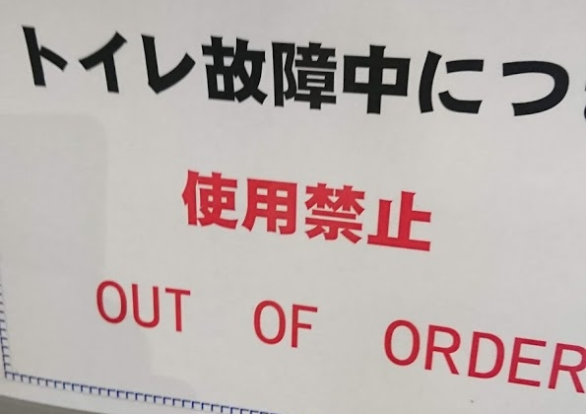
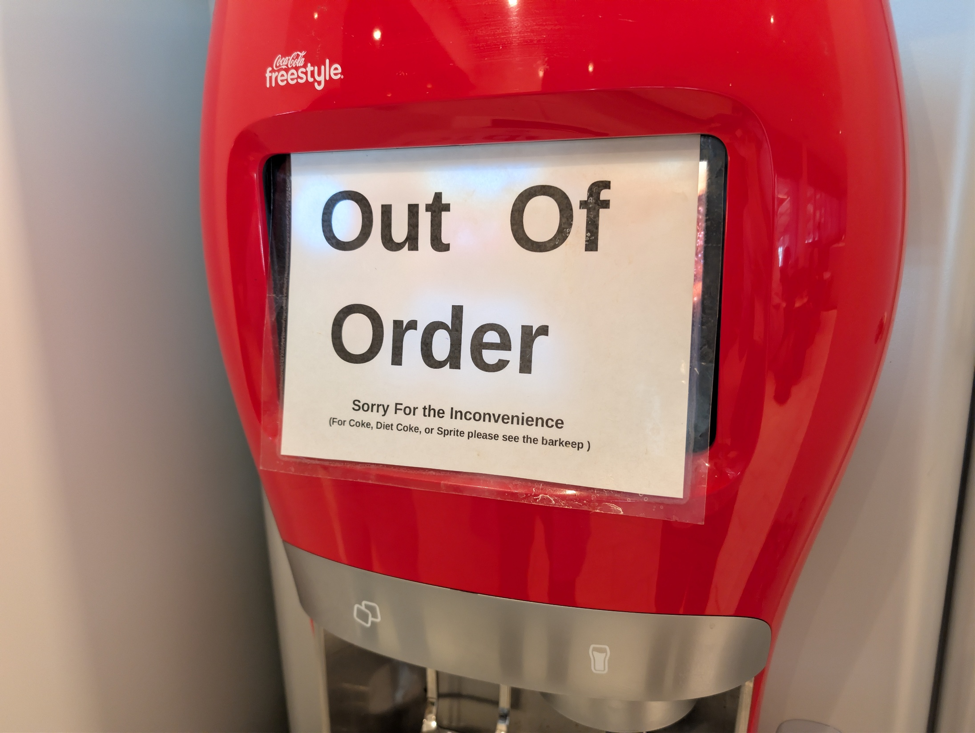
言葉の定義２
並び替えに関係する用語：
in-order： プログラム順のこと
out-of-order（OoO）： 上記とは違う順番のこと
（一般には，公共性の高い機器が故障してることを言うらしい

Slide 66
今日の内容
命令の並列実行
データ依存
静的命令スケジューリングと VLIW
動的命令スケジューリング（のさわり）

Slide 67
出欠と感想
本日の講義でよくわかったところ，わからなかったところ， 質問，感想などを UTOL の出席欄に書いてください
LMS の出席を設定するので，そこにお願いします
パスワード ：arc
意見や内容へのリクエストもあったら書いてください
UTOL の出席の締め切りは来週の講義開始までに設定してあります
仕様上「遅刻」表示になりますが，特に減点等しません
来週の講義開始までは感想や質問などを受け付けます

Slide 68
出席
以下のスプレッドシートの自分の席のところに学籍番号を書いてください
https://docs.google.com/spreadsheets/d/1KrT8f6Pt70ZnaT4Syh2rRbgFQclE0Y2F1Ph5vKptj40/edit?usp=sharing
学生側から見た場合の配置で（画面上が教団側），席の対応する行と列のところに書いてください

Slide 69
質問や感想への回答
余談として紹介された、ロマサガ2のカセット電源ONでの高速差し替え技において、「揮発性メモリの電荷保持時間の関係から、夏よりも冬のほうが技の再現が安定する」というおやつの人（2019）の検証結果は昔視聴した覚えがありましたが、その時はあまり理解できませんでした。実際は高校物理で学ぶコンデンサーの放電と関連しているんだなとちょっと感動しました。(もちろんDRAMそのものの話も面白かったのですが…)

Slide 70
質問や感想への回答
ロマサガ2のメモリバグは中高生でよくみていたので懐かしい気持ちになりました

Slide 71
質問や感想への回答
距離の例えですが、光速か徒歩かでスピードがぜんぜん違うので、時間の差を距離の差で例えるならスピードを揃えないと平等ではないと思います。

Slide 72
質問や感想への回答
D-ffは最適ではないが、メモリの代替ができるとのことだったので、他の全ての機能をd-ffで代用したらどれくらい全体が大きくなるのか気になった。

Slide 73
質問や感想への回答
Row HammerもCold Boot Attackもかなり奇を衒った攻撃に思われたが、原理自体は筋が通っていてとても面白かった。特にRow Hammerは実行自体はそれほど難しくないにも関わらずかなり強力な攻撃になっていて、悪用された場合に対処するのが大変そうだと感じた。

Slide 74
質問や感想への回答
カセットを冷やしたり、ホットプレートで温めたり、宇宙船によるソフトエラーで再現性のないバグが生じたり、RTA界隈はコンピュータの細かい仕組みに関する話題が多くて面白いなと思っています。

Slide 75
質問や感想への回答
RAMでpMOSを使わない理由としてnMOSよりも面積規模が大きいからということでしたが、なぜpMOSはnMOSよりも大きくなるのですか？また、将来的にpMOSの大きさをnMOSに近づけることはできるのか気になりました。

Slide 76
質問や感想への回答
特に少し気になったのは、読み出しのときに目的の 1 bit だけではなく、ワードラインで選ばれた一行分のセルがまとめてビットラインに出てくる点です。最終的にはカラムセレクタで必要な部分だけを選ぶとはいえ、使わない部分でも電圧の変化や充放電が起きるので、けっこう無駄な電力が発生しそうだと思いました。
もちろん、メモリを規則的な二次元配列として作る以上、このような構造になるのは自然なのだと思います。ただ、実際には一つの小さなセルを読みたいだけなのに、そのために長いワードライン上の多くのセルまで一緒に動かしてしまうというのは、素朴にかなりもったいない感じがしました。必要な 1 bit だけをもっと直接取り出すような構造にはできないのか、という点が少し気になりました。

Slide 77
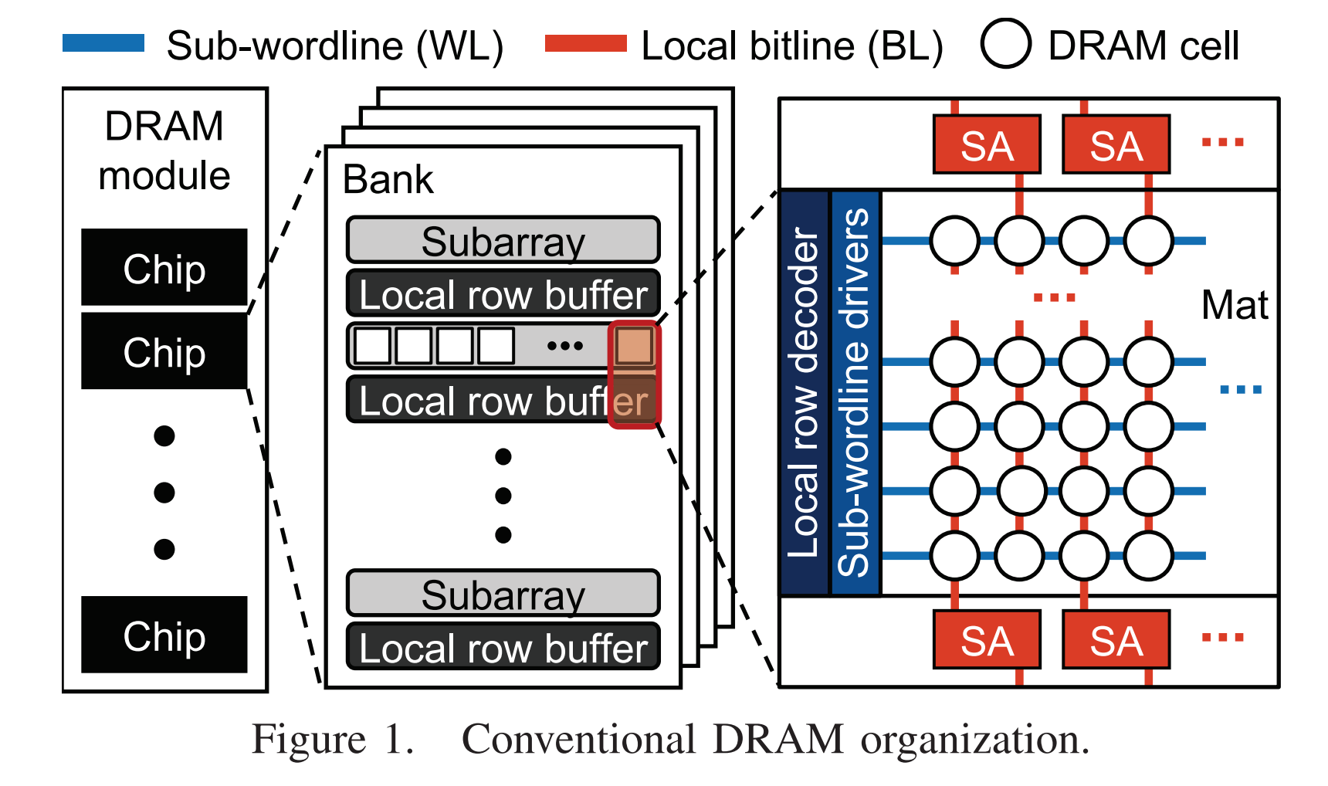

Slide 78
質問や感想への回答
質問としては、回路の構成やその基盤上での配置がある程度確立されているようだったので、最新の研究としてはどのようなものがあるのかが気になりました。また、DDR4とDDR5だとかなり速さが違うなどもあると思いますが、それはどのような違いによるのでしょうか...？"

Slide 79
質問や感想への回答
メモリのアクセス時間と容量について、「格子状に並んだセルの外周部の長さがアクセス時間を決めるから」「アクセス時間は容量の 0.5 乗でしか伸びない」というのは考えたことがなかった。これはHBMだと1/3乗？
メモリのアクセス時間は容量の0.5乗でしか伸びないという話がありましたが、3次元構造にすることで改善できるのかなと思いました。

Slide 80
質問や感想への回答
キャッシュやメモリにかかるアクセス時間の内訳って企業秘密なんでしょうか。ボトルネックが何なのか気になりました（アドレスの計算など？物理的な距離？）

Slide 81
質問や感想への回答
マルチポート・メモリの面積がポート数の2乗で効いてくるという点は、知識としては知っていたつもりでしたが、改めてそのコストの大きさに驚きました。私は普段GPUを扱っているのですが、GPUは多数のワープを同時に走らせるために大容量・高帯域なレジスタファイルを必要とします。今日の話を踏まえると、同時アクセス数（ポート数）を素直に増やすと面積が2乗で膨らんでしまうため、GPUがレジスタファイルをバンク分割し、オペランドコレクタで実効帯域を確保しているのも、この制約への合理的な対処なのだと腑に落ちました。レジスタを潤沢に使いたい設計ほど、ポート数の制約と正面から向き合わざるを得ないのだと実感しました。

Slide 82
質問や感想への回答
そういえば些細なことですが、初めてSDRAMという単語を見たときにSRAMとDRAMのどっちに属するか混乱した記憶があります(あるいは両方の性質を持つ万能型のものが出たのかなど…)

Slide 83
質問や感想への回答
現在のフォン・ノイマン構造においてメモリとCPUの間のデータ転送が一番ボトルネックだと思いますが、講義で紹介した以外のボトルネックを克服するための技術で代表的なものは何があるでしょうか。

Slide 84
質問や感想への回答
ホットプレートを使ったRTAはドラクエ3らしいですね。本体によってもホットプレートの効力が変わるらしく、厳選が必要みたいで、奥深いな〜と思った記憶があります。

Slide 85
質問や感想への回答
冷却RTAのことを聞いて2020年のRTA in Japan ドラクエRTAのことを思いだしていたのですが，あれはホットプレートを使っているんですよね. 電源をリセット押したまま起動するとデータが揮発せずに残る(らしい)のでそのときの揮発量を温度で管理してる(らしい)．

Slide 86
質問や感想への回答
DRAMコンデンサの作り方で、この構造では表裏の表面積が変わってしまう（溝を掘ったことで表の方は面積が大きいが、裏面は灰色の平面のままなので面積が小さい）ように思えますが、これはどういうことでしょうか？コンデンサは表裏の表面積が同一、というイメージが有りました。

Slide 87
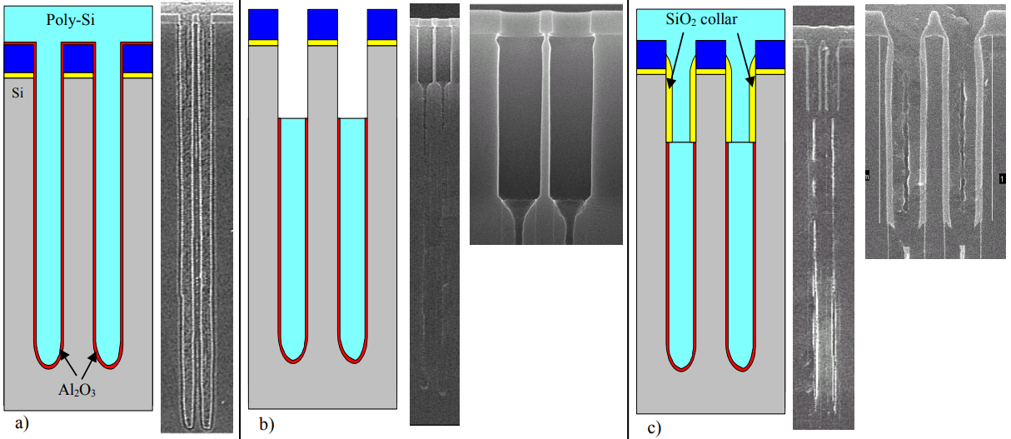
DRAM のコンデンサの作り方 H. Seidl et al, A Fully Integrated Al2O3 Trench Capacitor DRAM for Sub-100nm Technology より
チップの表から裏に向けて深い穴を掘って表面積を稼ぐ
コンデンサの容量は表面積に比例
トレンチ（塹壕の意味）と呼ばれる
特殊な工程が必要なので通常のトランジスタと混ぜて作るの が難しい

Slide 88
質問や感想への回答
XORは自然言語の「または」ですよね。

Slide 89
質問や感想への回答
可能な限り早く、残りの授業日程と課題の掲出日・締切を案内していただきたいです。

Slide 90
質問や感想への回答
ポート数を増やそうとすると回路面積が大きくなるというのは非常に興味深かったです。特に自分は cerebras のウェハが、いくらSRAMだからって単純なメモリセルの面積は6倍くらい?だろうから、メモリサイズを考慮しても面積増えすぎじゃね?と思っていたのが解決しました。結局SRAMでもメモリ帯域を確保（i.e., ALUのSIMD幅と同じ読み出し・書き込み datapath を賄えるポート数を確保）しようとすると、めちゃくちゃ面積が膨れ上がるということで納得しました。

Slide 91
質問や感想への回答
row hammer はこの前、CIM/PIMの超有名研究者の東大招待講演でたくさん聞いた気がします。

Slide 92
質問や感想への回答
メモリへの攻撃はソフトウェアの脆弱性を突くのと比べると、理屈がわかっていても雲をつかむような作業のように思えますが、そういうのが得意な人もいるのでしょうか。

Slide 93
質問や感想への回答
分岐予測の例は、「レストランにお客さんが来たら、注文する料理を予測して作り始める」などでどうでしょうか。

Slide 94
質問や感想への回答
RAMとDRAMでセルの中身が違うというのを回路レベルで理解できてよかったです。若干見当違いかもしれませんが、最近流行りの積層によるフラッシュメモリの改善みたいなことを揮発性の方に応用するのは難しそうですか? DRAMの作り方の模式図を見るとこれを積層するのは無理だろう感がありますが、SRAMならまあできてもおかしくないかなぁ...?と感じました。ただ、CPUに使われているSRAMに対して積層しても、CPU自体が発熱・エネルギー効率で律速していて、これ以上無理やり回路を複雑にしても効果が薄そうというイメージもあります。

